Slide 1
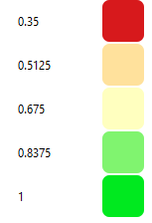
NDVI
NDVI
0.94
0.95
0.74
0.80
0.55
0.65
0.32
0.50
0.16
0.45
Shadows
Shadows
#a79100

